Slide 1
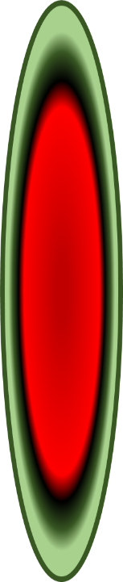
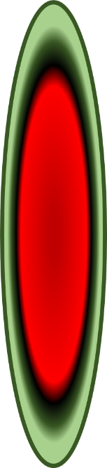
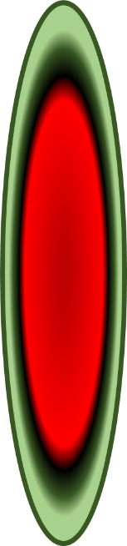
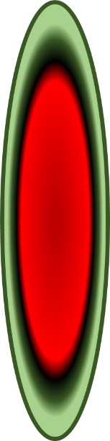
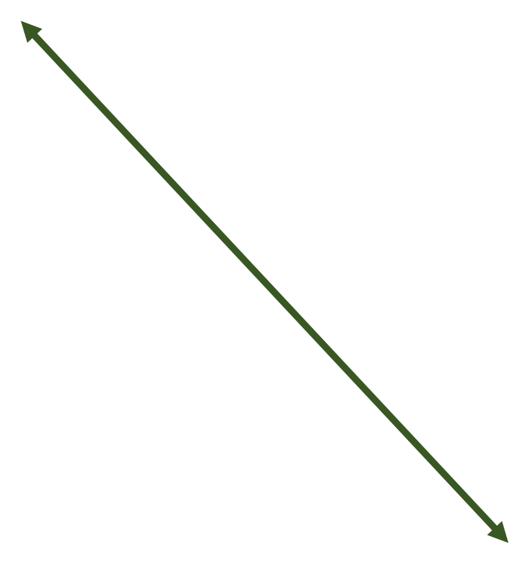

Lande vous présente
N°6

Slide 2
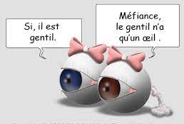
Gentil n’a qu’un oeil

Slide 3
Les personnes qui
sont trop gentilles ne sont pas capables de voir les défauts des autres, elles ne voient que leurs qualités et, ne voyant qu'à moitié, on ne leur attribue
qu'un œil.

Slide 4
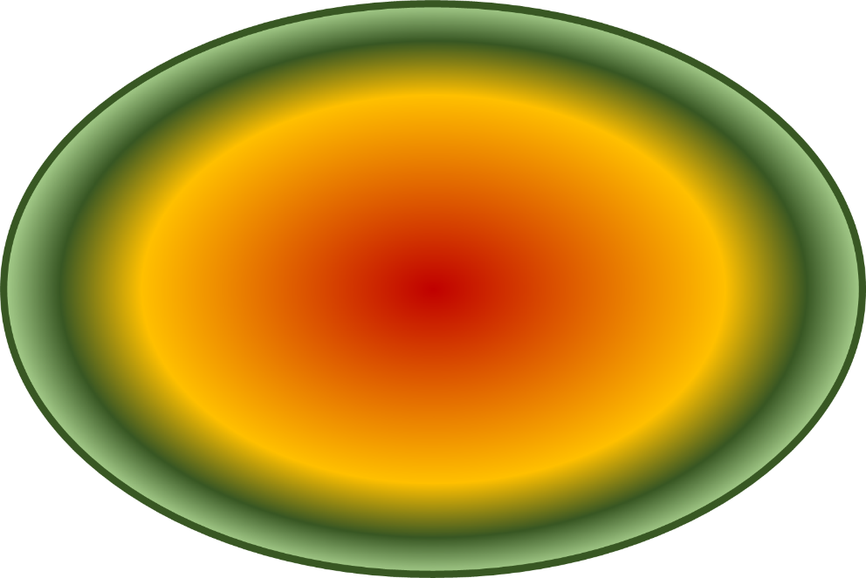
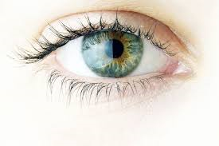

Slide 5
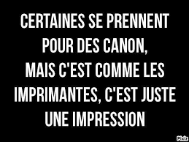

Slide 6
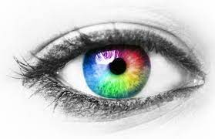

Slide 7


Slide 8
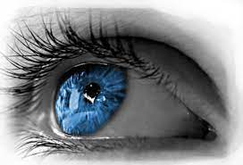

Slide 9


Slide 10
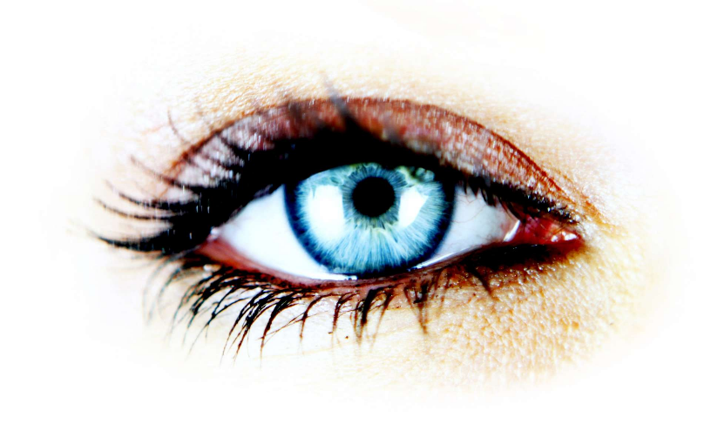

Slide 11


Slide 12
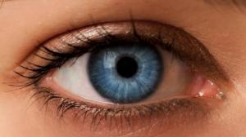

Slide 13


Slide 14
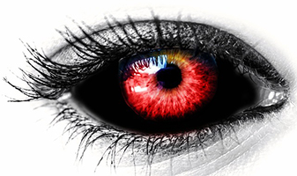

Slide 15
Et toi la rousse
frisée de la tête aux pieds
inutile de t’en mettre tant
de maquillage tu en es déjà
pourrie et même
foutue

Slide 16
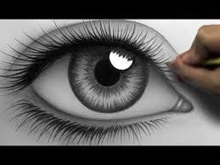

Slide 17
Et toi la rousse
toute frisée qui s’y prend
pour un canon n’oublies pas ,
que tu n’es pas une
imprimante

Slide 18


